Slide 1
补充：线程调度

Slide 2
线程池的概念与作用
在java中，如果每个请求到达就创建一个新线程，开销是相当大的
在实际使用中，服务器在创建和销毁线程上花费的时间和消耗的系统资源都相当大，甚至可能要比在处理实际的用户请求的时间和资源要多的多。除了创建和销毁线程的开销之外，活动的线程也需要消耗系统资源。如果在一个JVM里创建太多的线程，可能会使系统由于过度消耗内存或“切换过度”而导致系统资源不足。为了防止资源不足，服务器应用程序需要采取一些办法来限制任何给定时刻处理的请求数目，尽可能减少创建和销毁线程的次数，特别是一些资源耗费比较大的线程的创建和销毁，尽量利用已有对象来进行服务，这就是“池化资源”技术产生的原因

Slide 3
线程池的概念与作用
线程池主要用来解决线程生命周期开销问题和资源不足问题。通过对多个任务重复使用线程，线程创建的开销就被分摊到了多个任务上了，而且由于在请求到达时线程已经存在，所以消除了线程创建所带来的延迟。这样，就可以立即为请求服务，使用应用程序响应更快
通过适当的调整线程中的线程数目可以防止出现资源不足的情况
当一个服务器接受到大量短小线程的请求时，使用线程池技术是非常合适的，它可以大大减少线程的创建和销毁次数，提高服务器的工作效率

Slide 4
线程池的概念与作用
一个比较简单的线程池至少应包含：
  线程池管理器
    创建、销毁并管理线程池，将工作线程放入线程池中
  工作线程
    一个可以循环执行任务的线程，在没有任务是进行等待
  任务列队
    提供一种缓冲机制，将没有处理的任务放在任务列队中
  任务接口
    每个任务必须实现的接口，主要用来规定任务的入口、任务执行完后的收尾工作、任务的执行状态等，工作线程通过该接口调度任务的执行

Slide 5
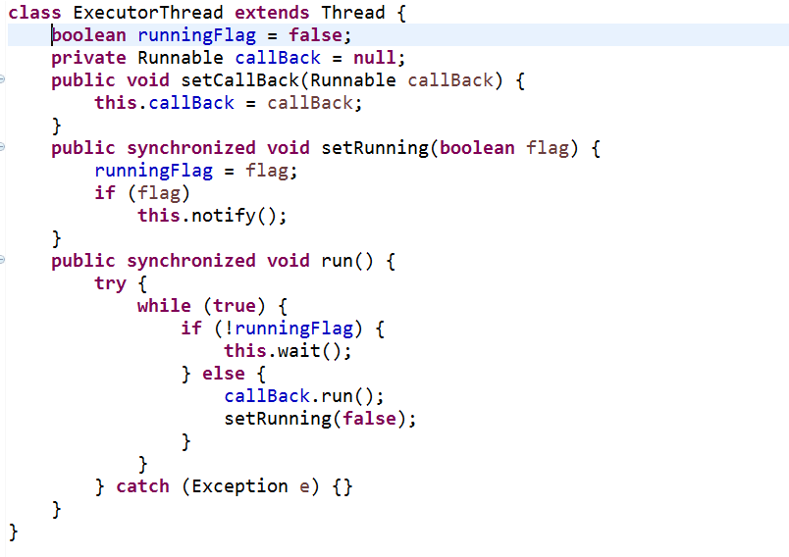
实现基础的线程池
执行线程：
如果flag为true说明希望执行线程处理某一个具体的任务，则唤醒线程
任务执行结束后阻塞本线程

Slide 6
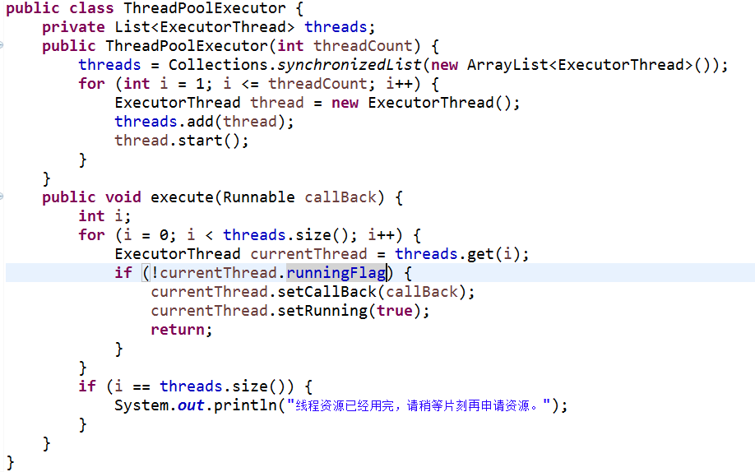
实现基础的线程池
调度器：
池容器
利用空闲线程执行任务

Slide 7
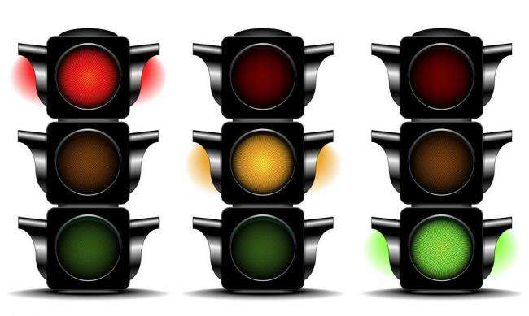
信号量的概念与作用
现实生活中存在很多进行资源协调调度的工具，例如：
红绿灯可以方便的对资源（路口）的使用情况进行调度，确定哪些资源的使用者在某一特定时刻可以对资源进行消费，从而保障多线程共享资源的可用性

Slide 8
信号量的概念与作用
信号量，有时被称为信号灯，是在多线程环境下使用的一种设施, 它负责协调各个线程, 以保证它们能够正确、合理的使用公共资源
一个计数信号量。从概念上讲，信号量维护了一个许可集。如有必要，在许可可用前会阻塞每一个资源申请请求，然后再获取该许可。信号量提供一个方法添加一个许可，从而可能释放一个正在阻塞的获取者
信号量对可用许可进行计数，并采取相应的行动。拿到信号量许可的线程可以进入代码，否则就等待。通过申请和释放方法获取和释放访问许可

Slide 9

信号量的概念与作用
还有一个生活中的常见案例能够更好的诠释信号量的作用：
厕所有5个坑，假如有10个人要上厕所，那么同时只能有多少个人去上厕所呢？同时只能有5个人能够占用，当5个人中 的任何一个人让开后，其中等待的另外5个人中又有一个人可以占用了。另外等待的5个人中可以是随机获得优先机会，也可以是按照先来后到的顺序获得机会

Slide 10
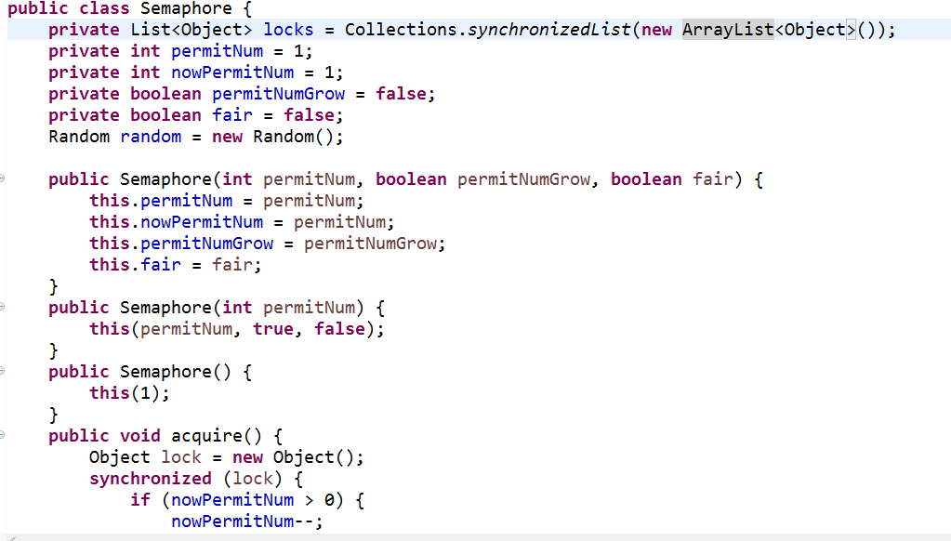
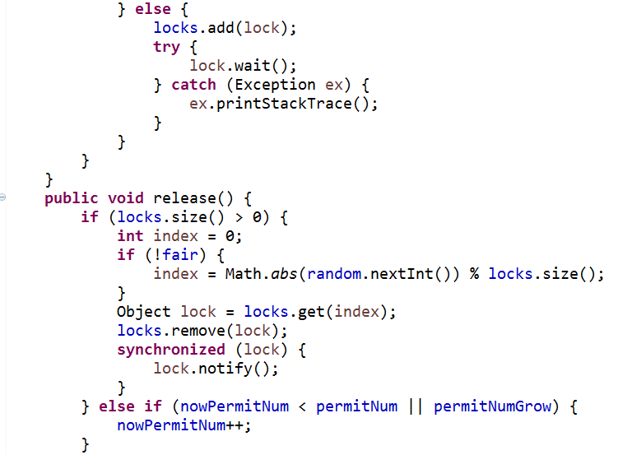
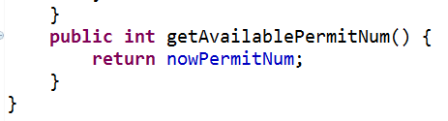
实现基础的信号量
当前的许可数量
如果当前没有可用许可则等待
唤醒一个等待的线程

Slide 11
生产者和消费者模式
Java实现生产者消费者模型问题是研究多线程程序时绕不开的经典问题之一：
它描述一块缓冲区作为仓库，生产者可以将产品放入仓库，消费者则可以从仓库中取走产品
缓存（仓库）
生产者
消费者

Slide 12
生产者和消费者模式
实际上，生产者消费者模式准确说应该是“生产者-消费者-仓储”模式，离开了仓储，生产者消费者模型就显得没有说服力了,对于此模型，应该明确一下几点：
  生产者仅仅在仓储未满时候生产，仓满则停止生产
  消费者仅仅在仓储有产品时候才能消费，仓空则等待
  当消费者发现仓储没产品可消费时候会通知生产者生产
  生产者在生产出可消费产品时候，应该通知等待的消费者去消费

Slide 13
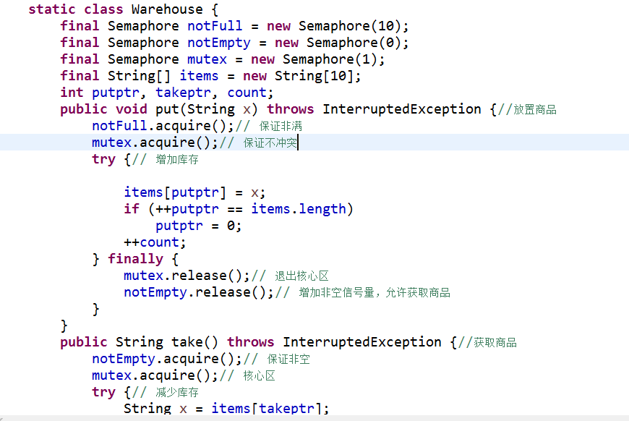
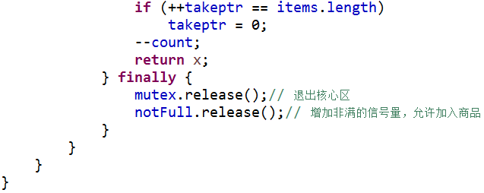
仓库的实现

Slide 14
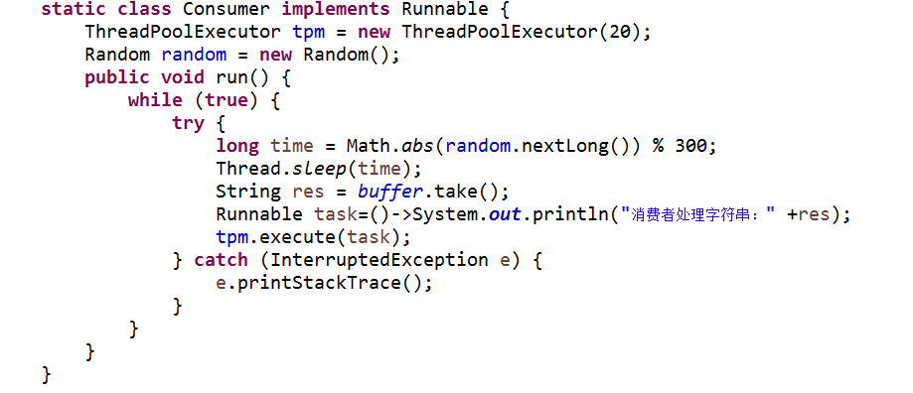
消费者代码实现

Slide 15
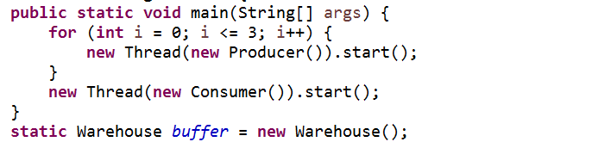
组合运行

Slide 16
小结
线程池的作用是什么？
信号量的作用是什么？
生产者-消费者模式的特征是什么？

Slide 17
总结
线程池主要用来解决线程生命周期开销问题和资源不足问题。通过对多个任务重复使用线程，线程创建的开销就被分摊到了多个任务上了，而且由于在请求到达时线程已经存在，所以消除了线程创建所带来的延迟。这样，就可以立即为请求服务，使用应用程序响应更快
信号量，有时被称为信号灯，是在多线程环境下使用的一种设施, 它负责协调各个线程, 以保证它们能够正确、合理的使用公共资源，一个计数信号量。从概念上讲，信号量维护了一个许可集。如有必要，在许可可用前会阻塞每一个资源申请请求，然后再获取该许可。信号量提供一个方法添加一个许可，从而可能释放一个正在阻塞的获取者
生产者-消费者模式描述一块缓冲区作为仓库，生产者可以将产品放入仓库，消费者则可以从仓库中取走产品

